Slide 1
Datos Masivos
Aprendizaje No supervisado

Slide 2
REVIEWS EN LIBROS DE AMAZON
El datasetobtenido de kaggle contiene información de reviews de 3M de libros, este se compone de los reviews actuales de cada uno de los libros y su metadata de cada uno de los libros, dada la cantidad de información se hara uso de la Plataforma databricks la cual haremos uso de un cluster de Spark para el procesamiento de la información. El siguiente sera el esquema de las tablas actuales y su relacion.

Slide 3
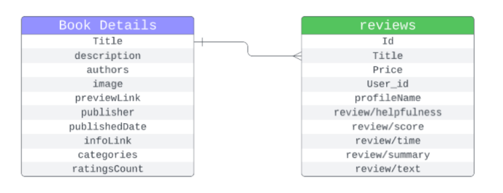
Diagrama ER del DataSet

Slide 4
Introduccion
Para esta seccion se hara uso de la Plataforma Databricks para procesar la información hacienda uso de las liberias de Spark ML, para realizar un algoritmno no supervisado de clustering. Esto a fin de cada libro se pueda ir a su respective cluster basado solamente en datos categoricos y texto.

Slide 5
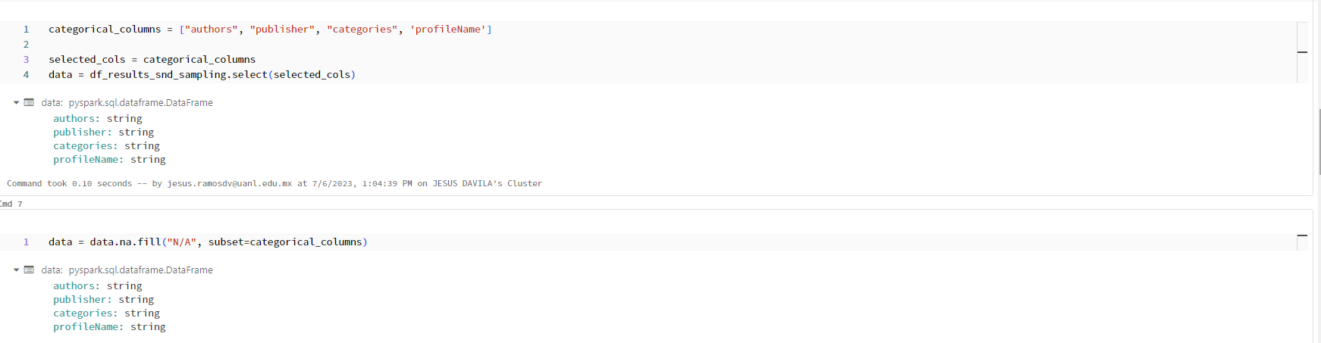
Dado que nuestro datos estan en forma de tabla solo usaremos 4 columnas de interes las cuales son: author, publisher, categories, profileName

Slide 6
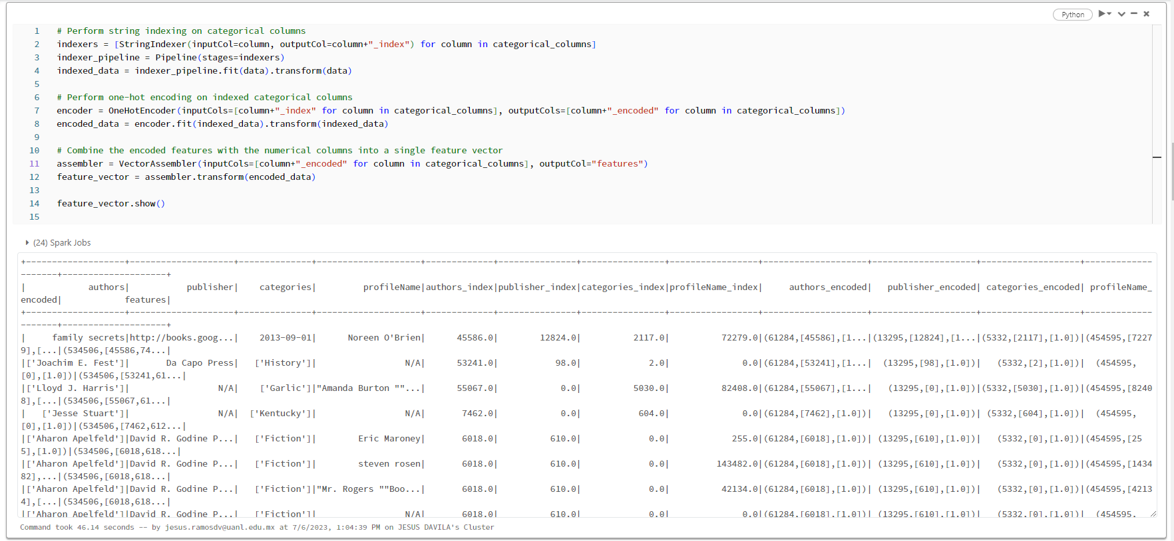
Aplicaremos un encoding a nuestras columnas.

Slide 7
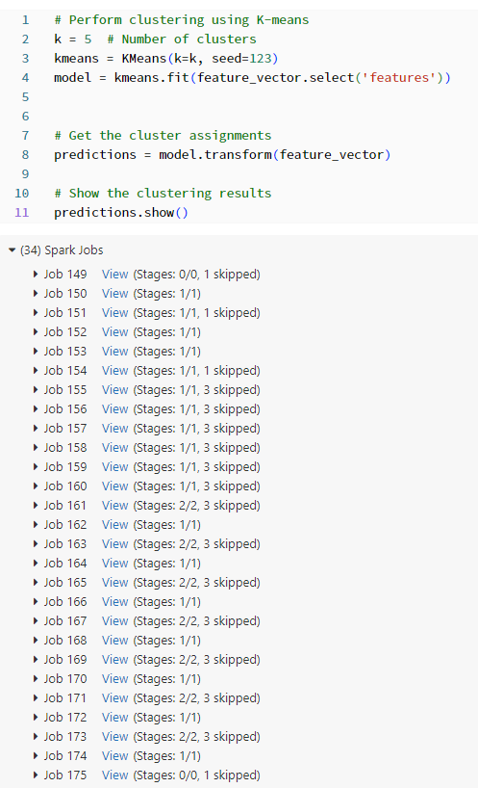
Aplicando KMeans
Para este ejercicio se usara un numero pequeno de cluster 5, ya que algunos paginas sugieren que los generos de los
Libros se pueden categorizar de una manera simple por al menos 5 generos.

Slide 8
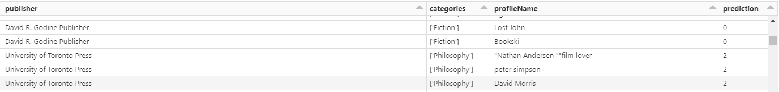
Resultados
Al observar algunos registros se muestra que tanto la categoria Fiction como Philosophy estan en clusters separados

Slide 9
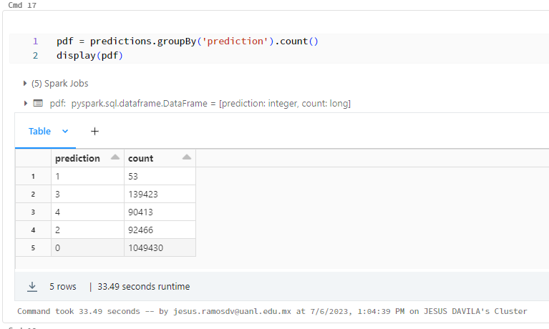
Resultados
Se observaron 2 clusters con demasiadas observaciones, y un cluster con escasos resultados, una de los errores el cual afecto al algoritmo fueron los datos ya que hubo demasiadas observaciones con datos vacios y categorias que no eran tal cual categorias de generos de libros , lo cual afecto al modelo.

Slide 10
Resumen
Se realize un aprendizaje no supervisado el cual no tuvo los resultados esperados ya que los datos tenian información incorrecta, lo cual afecto el numero de clusters y sus observaciones dentro de cada cluster, en solo algunos de los clusters si se encontraron generos que tenian similitudes pero este no fue el caso en todos los clusters, una de las partes a mejorar seria la limpieza de datos para mejorar el modelo.

Slide 11
Referencias
https://towardsdatascience.com/k-means-clustering-using-pyspark-on-big-data-6214beacdc8b
https://www.databricks.com/
Session 3 ML Model DM.html(html python notebook)

